Slide 1
Рисование мыльными пузырями. Мастер-класс.
Крахмалева Марина Алексеевна

Slide 2
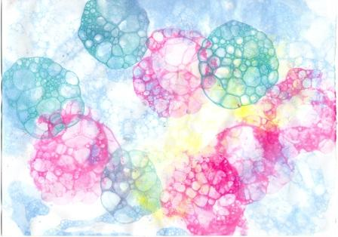
Мыльные пузыри – переливающиеся всеми цветами радуги, всегда вызывают улыбку и восторг. А вы знаете, что мыльными пузырями можно рисовать? Это очень интересная техника, она порадует и взрослых, и детей. Можно не только дуть пузыри, но и делать их цветными, переносить на бумагу.

Slide 3
Что необходимо для работы: вода в баночке, детский шампунь или жидкое мыло, гуашь, акварель или пищевые красители, плотная бумага, трубочки для коктейля, ложечка. В воду добавьте шампунь или жидкое мыло. Концентрация примерно 1:10 (не строго). Чтобы пузыри были большими и подолгу не лопались, добавьте в воду чуть-чуть желатина или глицерина. Все ингредиенты перемешайте и оставьте постоять на 2-3 дня. Затем профильтруйте раствор через марлю и оставьте в холодильник на 12 часов. Процедуру можно упростить - просто добавив в воду мыльный раствор и красители. Чем больше красителя, тем ярче цвет пузырей.

Slide 4
Все, теперь можно создавать красивые воздушные шары. 1 способ. Берем соломинку для коктейля и начинаем пенить раствор (дуем в трубочку, чтобы пузыри поднялись в баночке. Когда пена поднялась, берем плотную бумагу и прислоняем ее к мыльной пене.

Slide 5
2 способ. Можно снимать поднявшиеся пузыри ложкой и выкладывать на листе.

Slide 6
Таким образом, можно одним листом бумаги пройтись по всем цветам.

Slide 7
А теперь начинаем всматриваться в узоры мыльных пузырей и фантазировать, дорисовывать.

Slide 8
Используя эти два способа можно получить интересные работы.

Slide 10
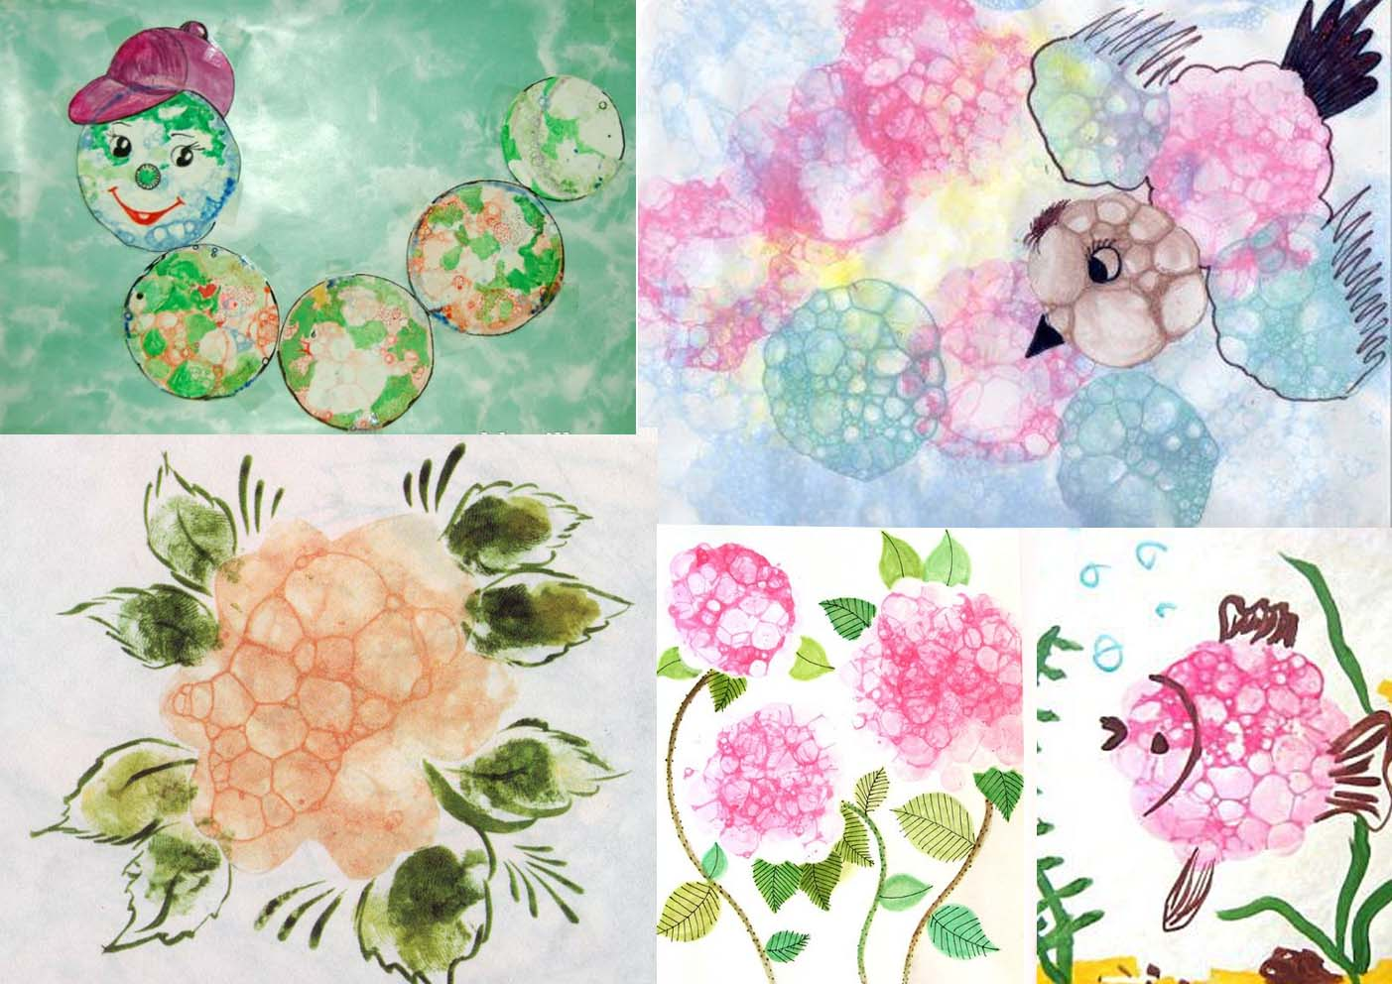

Slide 11
А можно вырезать узор мыльного пузыря и использовать в аппликации.

Slide 12
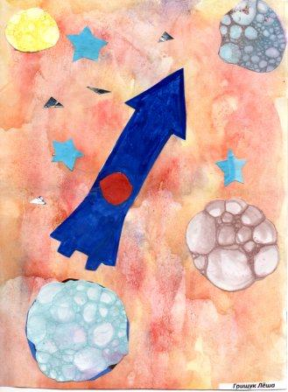

Slide 13
СПАСИБО ЗА ВНИМАНИЕ!

